Slide 1
Využití metodik modelu tvaru kmene lesního porostu
Podklady pro výpočet množství dříví a výnosu stojícího nebo pokáceného lesního porostu
Ing. Tauber René , Výzkum a poradenství v lesnictví
www.rtles.cz

Slide 2
Je potřeba se tím zabývat?
Zjištění zásoby stojích porostů
Příprava těžebních prvků
Obchod s lesními pozemky
Aukce stojících porostů
Kontrola hospodaření
Poradenská činnost

Slide 3
Témata pro odhadce a znalce
Stanovení přesné zásoby a zpeněžení stojícího porostu
Rekonstrukce zásoby a stanovení hodnoty vytěženého dříví

Slide 4
Limitní faktory metodik
Četnost zadání
Soudní případy – krádeže dřevní hmoty
Odhady obvyklé ceny pro prodej porostů a pozemků
Dostupnost technologií
DenroScanner, Hylobius, TreeProfit - Tauber
FieldMap - IFER
KRPK – Foresta SG
Náročnost a znalosti
Expertní znalosti
Zkušenosti

Slide 5
Provozní požadavky na výpočet zásoby a výnosu
Přesnost zjištěné veličiny proti skutečnosti
Objem dříví ( +- 5%)
Výtěžnost sortimentů (+- 10%)
Zpeněžení sortimentů ( +- 5%)
Rychlé zjištění požadovaných hodnot
Dostupné vybavení
Přijatelné náklady na zjištění hodnot

Slide 6
Venkovní šetření
Metodika zjištění veličin
Odhadní metody (dle LHP)
Výběrové metody (zkusné plochy, transect)
Svěrkování
Kombinované metody (lokální růstové modely)
Příprava venkovního šetření
Organizační příprava (mapové podklady, přístup do porostu, GPS)
Pomůcky (průměrky, výškoměr, záznamové zařízení, značkovače, vytyčovací souprava atd.)

Slide 7
Pomůcky venkovního šetření
Definice lokality
Měření výčetní tloušťky
Registrační průměrka s 1 cm stupnicí
Měření výškových charakteristik
Suunto, HEC, Vertex, LaserVertex
Dálkoměrné zařízení – Leica, Bosch, Canon – s přesností do 0,5m
Zjištění typického tvaru kmene
Digitální fotoaparát – rozlišení nad 4MPx
Záznam měřených hodnot
Mapové podklady – letecké snímky, lesnická mapa
GIS – mapovací systémy – Topol Mobile,
GPS – určení polohy – dostupné v mobilech, nebo v navigacích
Průměrka jednoduchá – tl. Interval 1cm.
Obvodové měřidlo
DendroScaner – měření výšky z fotografie
Optické dendrometry
Laserové průměrky
Zápisníky - ruční zápis,
Terénní počítače
Automatický přenos dat na server
Sprej, vyznačovací pásky, křída

Slide 8
Zjišťované vlastnosti
Základní model šetření pro rekonstrukci a zjištění zásoby
Dřevina, výčetní tloušťka, výška stromů u vzorníků
Měření tlouštky a výšky pařezů
Rozšířený model pro výnos
Fotografie kmene
Popis kvalitativních znaků (průběh kmene, sukatost, křivost, zlomy , hniloby, bajonety atd.)

Slide 9
Základní kvalitativní znaky
Průběh kmene
Hniloby
Sukatost
Ostatní
sbíhavost,
křivost
odřeniny, hniloba měkká, tvrdá, dutiny, loupání, zlomy, bajonety, zarostlé větve – výčet poškozených stromů a odhad jejich rozsahu na kmeni
velikost suků a větví a jejich výskyt na kmeni.
Křemenitost, excentrická dřeň, zploštění – zjišťují ce podle podmínek stanoviště, popřípadě dle znalosti lokality

Slide 10
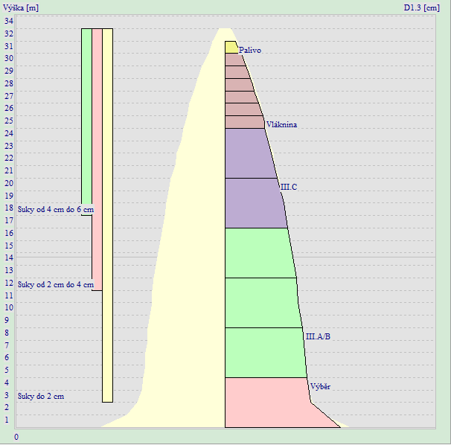
Aplikace zjištěných vlastností
Rozměry stromu (D1.3,H)
Popis kvality stromu
Morfologie
Obchodní podmínky

Slide 11
Nástroje pro analýzu výnosu
Model tvaru kmene
Předpis sortimentní výtěže
Nástroj pro zjištění morfologie
Nástroj určený pro analýzu výtěže
Datové předpoklady
Aplikační nástroj
Hodnota dřevní hmoty
Kvantitativní a kvalitativní šetření

Slide 12
Hylobius – výpočet zásoby a rekonstrukce porostů

Slide 13
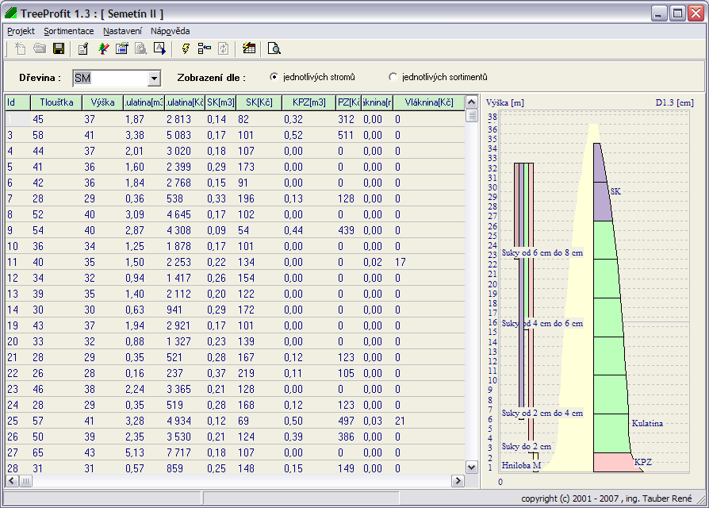
TreeProfit – výpočet výnosu
Výpočet zásoby
Výpočet výtěže sortimentů na základě uživatelsky nadefinovaného předpisu
Ocenění vydruhovaných sortimentů
Regresní analýza popisných kvalitativních znaků

Slide 14
Výstupy
Protokol o rekonstrukci zásoby
Protokol o výpočtu objemu jakostních tříd
Stanovení ceny dřevní hmoty

Slide 15
Děkuji za pozornost
Ing. Tauber René

